Slide 1


Slide 2
Turma de 2018 do Curso Integrado de Informática
Orientadores: Professor Breno Lisi Romano
Luiz Angelo V. Francisco
Ederson Borges

Slide 3
Sobre o projeto
O projeto Mais Saúde São João, visa desenvolver um aplicativo para uso populacional, visando o cuidado pessoal principalmente, através do esporte e alimentação. Esta ideia teve início com a observação da necessidade de uma atenção mais específica á saúde do cidadão sanjoanense, visando todas as faixas etárias, afim de promover uma melhoria na vitalidade dos moradores.
Público-alvo: O projeto Mais Saúde busca atingir todos os públicos populacionais, exceto o público infantil. Buscando assim uma melhoria na qualidade de vida da população.

Slide 4



Divisão de funções
Analista - Responsáveis por analisar, confeccionar documentos e testar o sistema, ou seja, possui a função de trabalhar principalmente com documentos e definições das especificações do projeto.
Analista de Banco de Dados - Responsáveis por criar e gerenciar o Banco de Dados utilizado pelo sistema.
Desenvolvedores - Responsáveis por implementar os requisitos do sistema utilizando linguagens de programação.

Slide 5
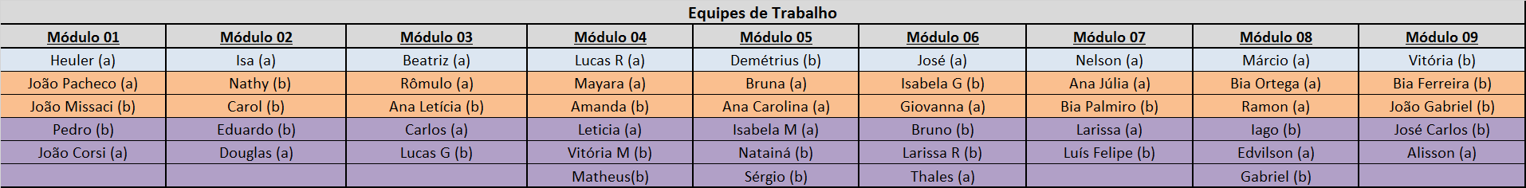
Equipes de Trabalho
Analista/Testador
DBA
Desenvolvedor

Slide 6
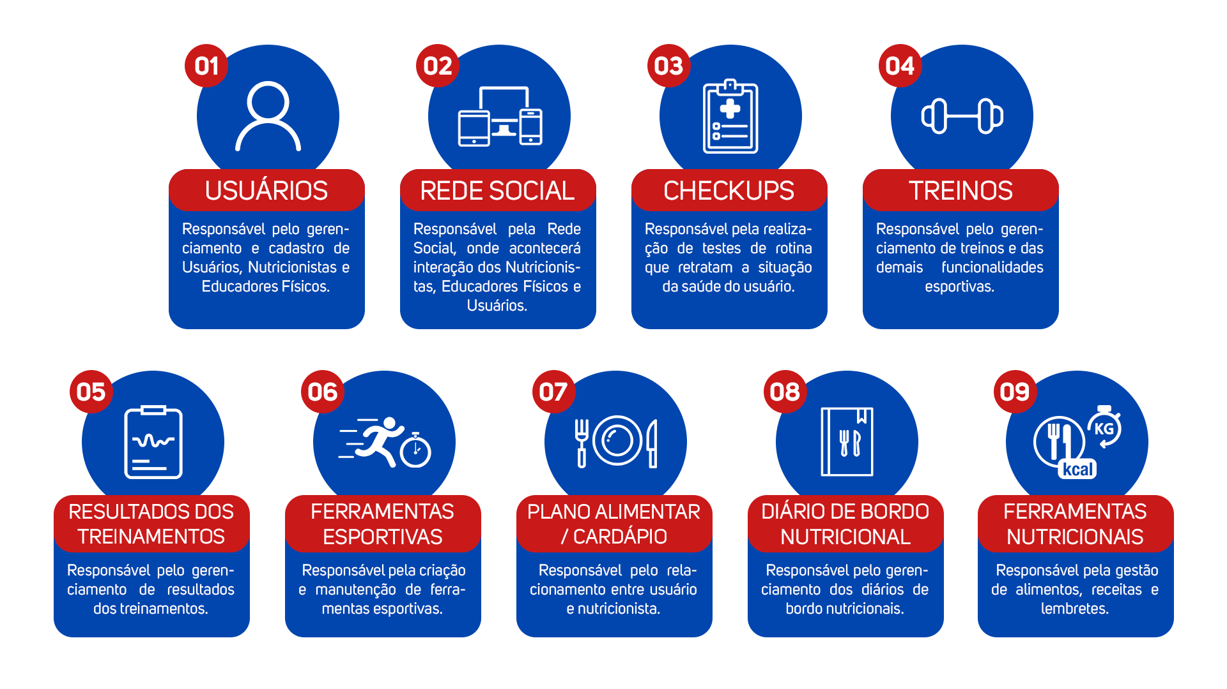
Divisão de módulos

Slide 7





Tecnologias Utilizadas

Slide 8
Termo de Abertura
É o primeiro documento feito no projeto, elaborado a fim de detalhar diversas informações sobre o projeto, os prazos que deverão ser seguidos, os envolvidos no projeto e designa os responsáveis pelo projeto.

Slide 9
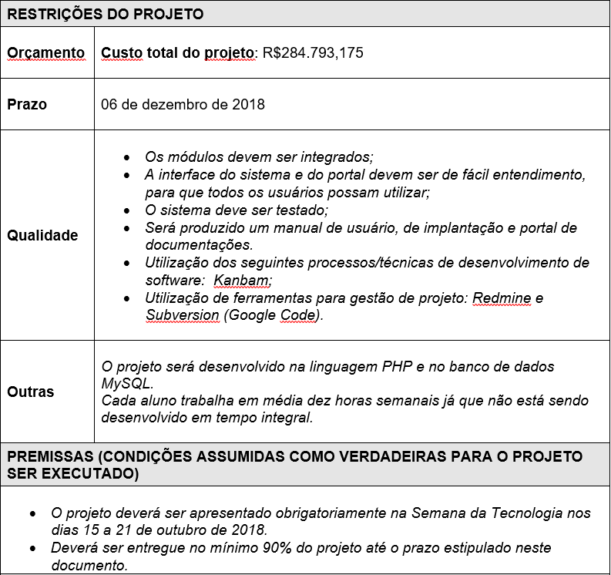
Restrições do Projeto

Slide 10
Documento de Visão
O Documento de Visão é um documento elaborado principalmente pelos analistas e tem como objetivo especificar o que é o sistema Mais Saúde São João e seus envolvidos. Também especifica os requisitos básicos do projeto, assim como definições e abreviaturas, por exemplo.
No Projeto Mais Saúde São João, foram elaborados documentos de visão para cada um dos módulos afim especificar as funcionalidades de cada um.

Slide 11
Módulo 01: Usuários
Descrição do problema
O problema | Inexistência de um portal WEB para fazer um acompanhamento da saúde dos usuários, com propostas de atividades esportivas e propostas nutricionais para a população.
Afeta | Afeta a população que vai utilizar os recursos do portal para acompanhar sua saúde no Mais Saúde São João.
O seu impacto é | Permitir aos seus usuários acompanhar seu estado de saúde no sistema.
Uma boa solução seria | Desenvolver os módulos do Projeto Mais Saúde São João até segundo semestre de 2018 para possível implementação e uso.

Slide 12
Módulo 01: Usuários
Sentença de produção do produto
Para | População que participe do Mais Saúde São João.
Quem | Necessitar ou quiser se utilizar do portal web.
O Módulo de Usuários | Representa a uma Unidade do Mais Saúde São João que realiza cadastro pessoal da população, do educador físico e do nutricionista.
Que | Propicia a base para comunicação com a população.
Diferentemente dos | Produtos a serem concebidos pelas outras Equipes de Desenvolvimento do Sistema Web, que possuem seu foco na implementação de funcionalidades voltadas para a solução final a ser utilizada pelos usuários. É uma ideia de inovação voltada para auxiliar e melhorar a saúde da população.
Nosso produto | Propiciará suporte à base de comunicação entre todos os Módulos que necessitarem de interações dentro do Módulo de Usuários do Mais Saúde São João.

Slide 13

Perspectiva do Produto
Imagem de Perspectiva do módulo 01

Slide 14
Documento de Requisitos
Os requisitos são objetivos que os componentes de um sistema devem atingir ou possuir para satisfazer um contrato, padrão, especificação, ou outra documentação formalmente imposta.
Funcionais – Representam declarações de como o sistema deve se comportar em situações específicas ou funções que ele deve oferecer.
Não-Funcionais – Representam restrições nas funções oferecidas pelo sistema. Incluem restrições de tempo, restrições no processo de desenvolvimento, padrões, e qualidades globais de software ou hardware, por exemplo.
Priorização – Demonstra a importância de confecção da aplicação e seu impacto no sistema como um todo, sendo realizado de acordo com essa priorização feita pelo método de analise Kano.

Slide 15
Documento de Requisitos – Módulo 01
RF #09 | Deve apresentar informações sobre o Projeto Acadêmico Mais Saúde São João e do IFSP Campus São João da Boa Vista. Nesta página terá informações de como foi feito o projeto e dados sobre seu desenvolvimento. As informações apresentadas do Projeto Acadêmico Mais Saúde São João conteriam o nome de todos que trabalharam no projeto, com links para as redes sociais de cada membro ou links para download de currículos dos membros, juntamente com a função desempenhada pelo indivíduo em específico dentro do projeto. No que toca às informações do IFSP Campus São João da Boa Vista, colocaríamos uma breve descrição da escola, o endereço do local, contatos para acessarem e se comunicarem com a instituição e o link do site oficial do Instituto.

Slide 16
Documento de Requisitos – Módulo 01
Identificador Requisito Funcional | Priorização Final
RF #01 | Deve ser feito
RF #02 | Deve ser feito
RF #03 | Deve ser feito
RF #04 | Deve ser feito
RF #05 | Deve ser feito
RF #06 | Deve ser feito
RF #07 | Deve ser feito
RF #08 | Deve ser feito
RF #09 | Indiferente
RF #10 | Deve ser feito
RF#11 | Performance
RF #12 | Deve ser feito
Deve ser feito: 10
Indiferente: 01
Performance: 01

Slide 17
Documento de Requisitos – Módulo 04
RF #01 | Ao acessar a interface de Atividades Físicas, o usuário deverá efetuar seu perfil de treinamento, que será utilizado para um reconhecimento inicial do educador físico e sua progressão dentro do módulo de Treinos. Este perfil será composto de informações já cadastradas pelo usuário no sistema (Nome completo, foto (no formato .JPG ou .PNG), gênero (masculino, feminino, ou não especificado), idade, endereço, e-mail e telefone) e informações que deverão ser preenchidas pelo usuário no presente momento (Objetivos iniciais e nível de experiência (Iniciante, Intermediário ou Avançado)).

Slide 18
Documento de Requisitos – Módulo 04
Identificador Requisito Funcional | Priorização Final
RF #01 | Deve ser feito
RF #02 | Deve ser feito
RF #03 | Deve ser feito
RF #04 | Deve ser feito
RF #05 | Deve ser feito
RF #06 | Deve ser feito
RF #07 | Deve ser feito
RF #08 | Deve ser feito
RF #09 | Deve ser feito
RF #10 | Atrativo
RF #11 | Atrativo
RF #12 | Atrativo
Deve ser feito: 09
Atrativo: 03

Slide 19
Documento de Requisitos – Módulo 07
RF#05 | O sistema deverá possibilitar ao nutricionista a criação de um cardápio alimentar (alimentos indicados, porções ideias, horário de ingestão e variações de alimentos), editá-lo (alterar os alimentos indicados, alterar a quantidade das porções ideais de acordo com o progresso ou regresso, flexibilização dos horários e intervalos de ingestão e alterar a variação de alimentos), listar os alimentos, suas quantidade e melhor horário de ingestão por período de alimentação (café da manhã, almoço, lanche da tarde, café da tarde, janta, lanche da noite) e excluir.

Slide 20
Documento de Requisitos – Módulo 07
Identificador Requisito Funcional | Priorização Final
RF #01 | Deve ser feito
RF #02 | Deve ser feito
RF #03 | Performance
RF #04 | Deve ser feito
RF #05 | Performance
RF #06 | Performance
RF #07 | Performance
Deve ser feito: 03
Performance: 04

Slide 21

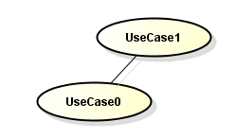
Caso de Uso
Um diagrama de Caso de Uso tem como objetivo descrever o uso de todas as funcionalidades de um sistema, representando a interação do usuário com o sistema. O diagrama de Casos de Uso é composto pelos seguintes elementos:
Casos de Uso
Atores
Relacionamentos

Slide 22
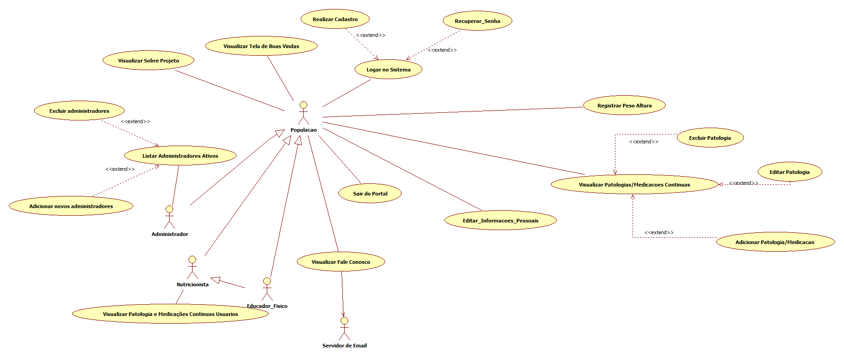
Diagrama de Caso de Uso – Módulo 01
Quantidade de atores: 05
Quantidade de caso de uso: 17

Slide 23
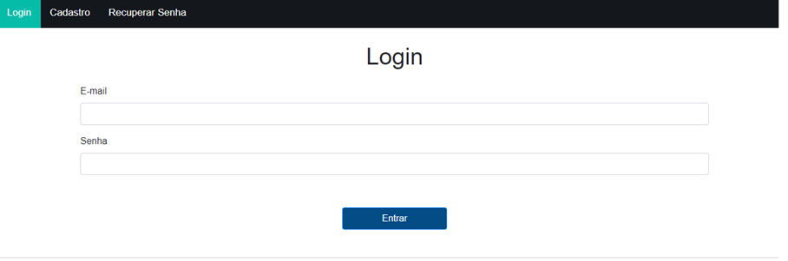
Logar no sistema

Slide 24
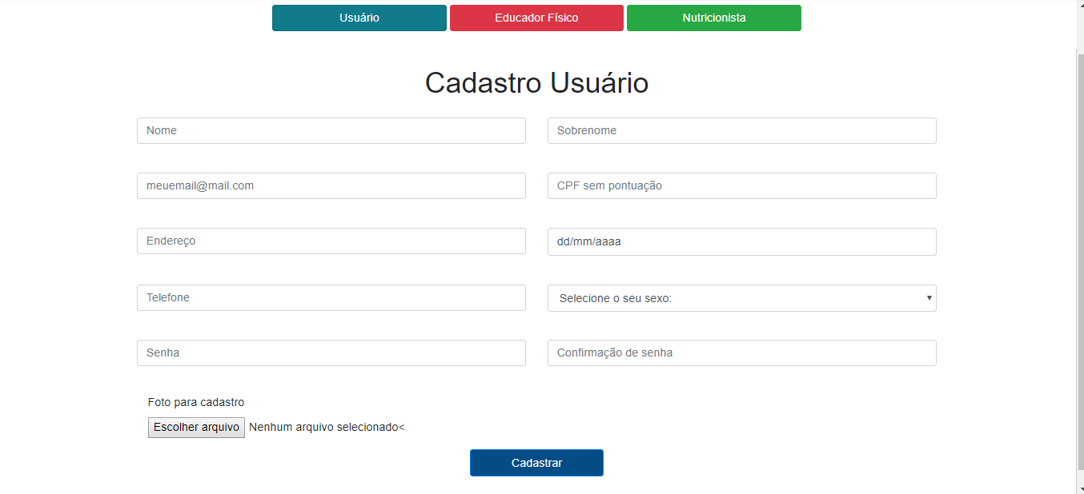
Realizar Cadastro

Slide 25
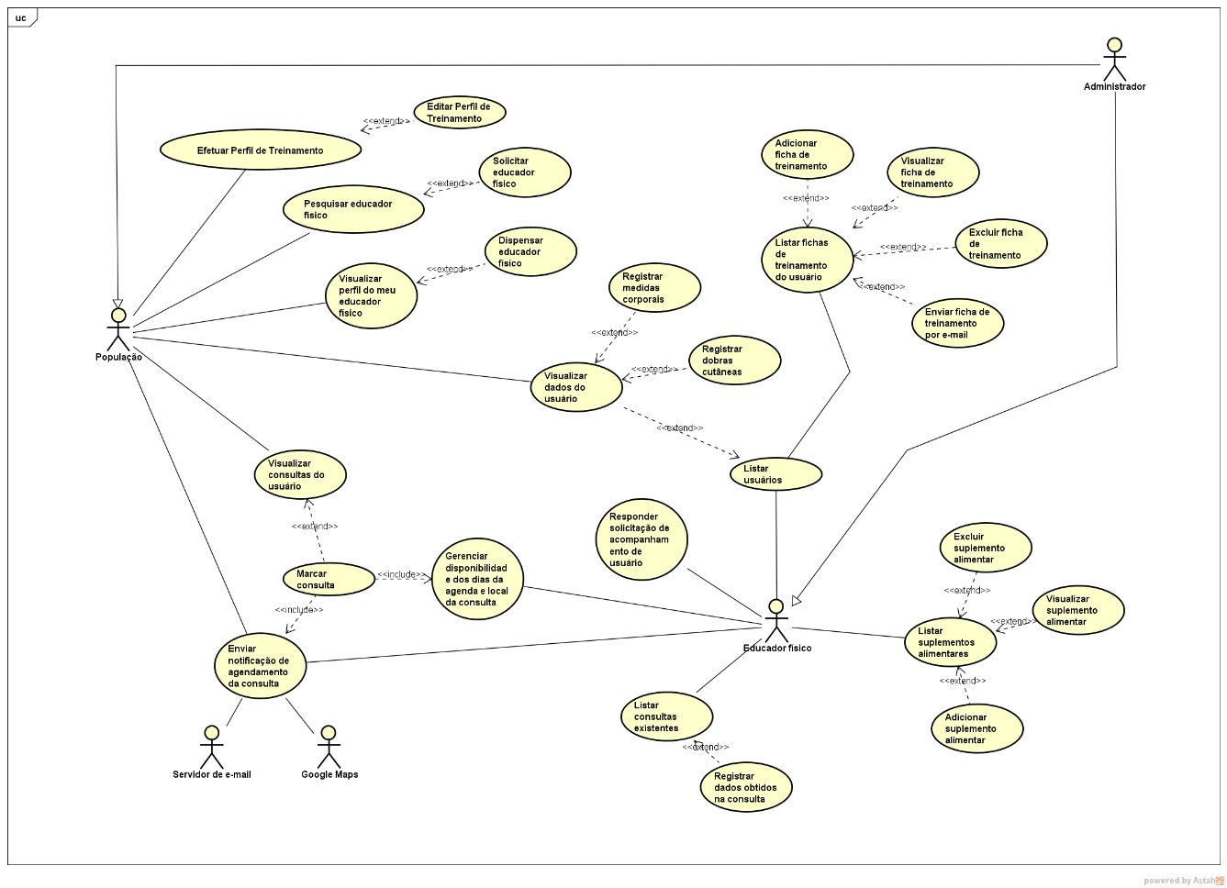
Diagrama de Caso de Uso – Módulo 04
Quantidade de atores: 05
Quantidade de Caso de Uso: 26

Slide 26
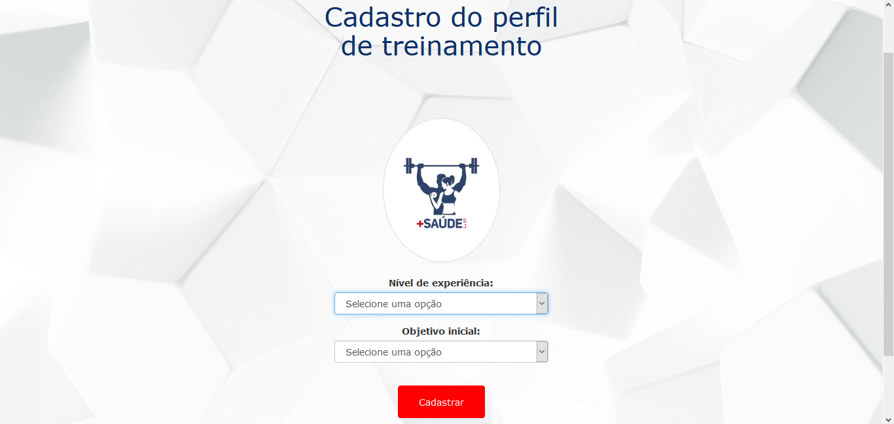
Efetuar perfil de treinamento – Módulo 04

Slide 27
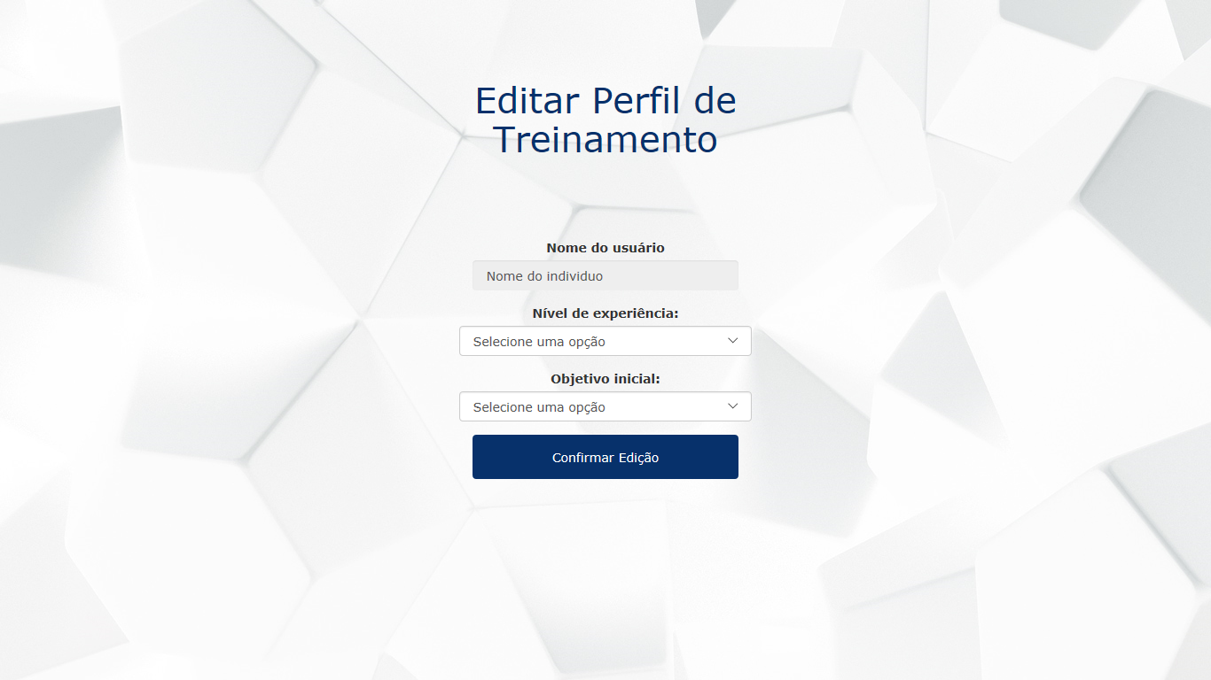
Editar perfil de treinamento

Slide 28
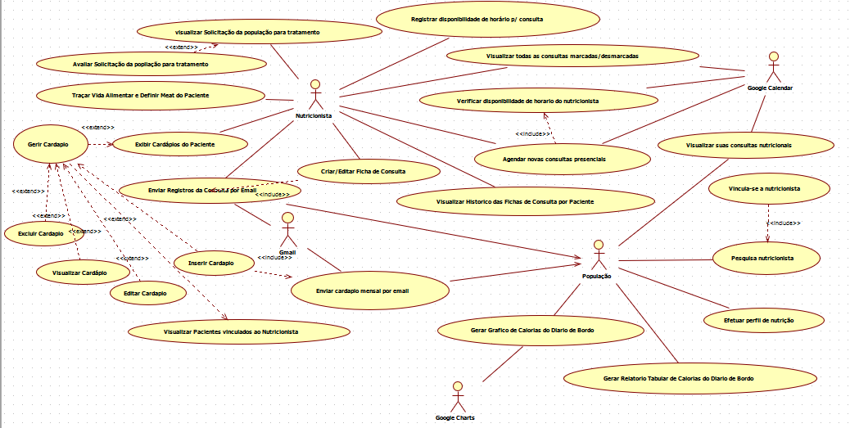
Diagrama de Caso de Uso – Módulo 07
Quantidade de atores: 05
Quantidade de caso de uso: 24

Slide 29
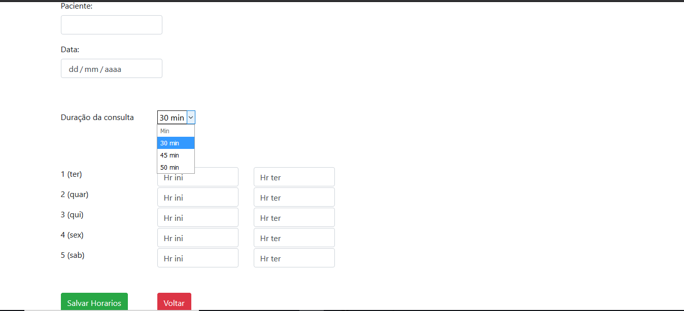
Registrar disponibilidade de horário para consulta

Slide 30
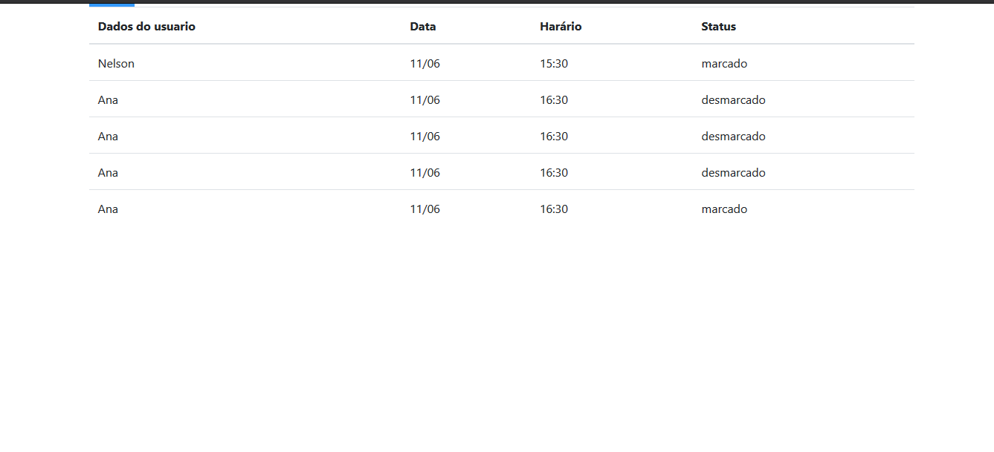
Visualizar todas as consultas marcadas/desmarcadas

Slide 31
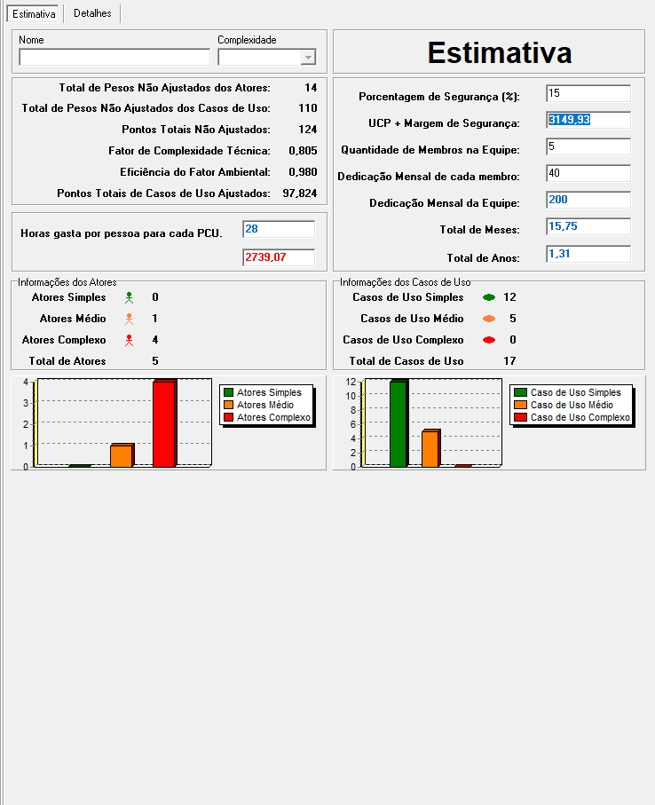
Estimativa de esforços
Estimativa de esforços é uma
atividade que visa verificar
o preço estimado de
determinado projeto por
cálculos matemáticos.
Definimos o valor da hora
por R$ 9,50.

Slide 32
Estimativa de Esforços
Estimativa de esforços por módulo
Módulos | Valor estimado
Módulo 1 - Usuários | R$ 29.924,335
Módulo 2 – Rede Social | R$ 36.768,895
Módulo 3 - Checkups | R$ 35.526,39
Módulo 4 – Treinos | R$ 38.315,495
Módulo 5 – Resultados dos Treinos | R$ 32.397,185

Slide 33
Estimativa de Esforços
Módulo 6 – Ferramentas Esportivas | R$ 23.519,34
Módulo 7 – Plano alimentar | R$ 24.146,43
Módulo 8 – Diário de Bordo Nutricional | R$ 28.207,875
Módulo 9 – Ferramentas Nutricionais | R$ 35.987,23
Total | R$ 284.793,175

Slide 34
Modelo Conceitual
A modelagem conceitual é focada em entender e discutir aspectos focados no lado do cliente (no caso, as necessidades do projeto). Ele não possui tecnologias definidas para o desenvolvimento do banco, por isso, não possui limitações nesse quesito. O diagrama de dados que deve ser criado no Modelo Conceitual é o Diagrama de Entidade e Relacionamento, esse diagrama é essencial para compreensão do modelo conceitual.

Slide 35
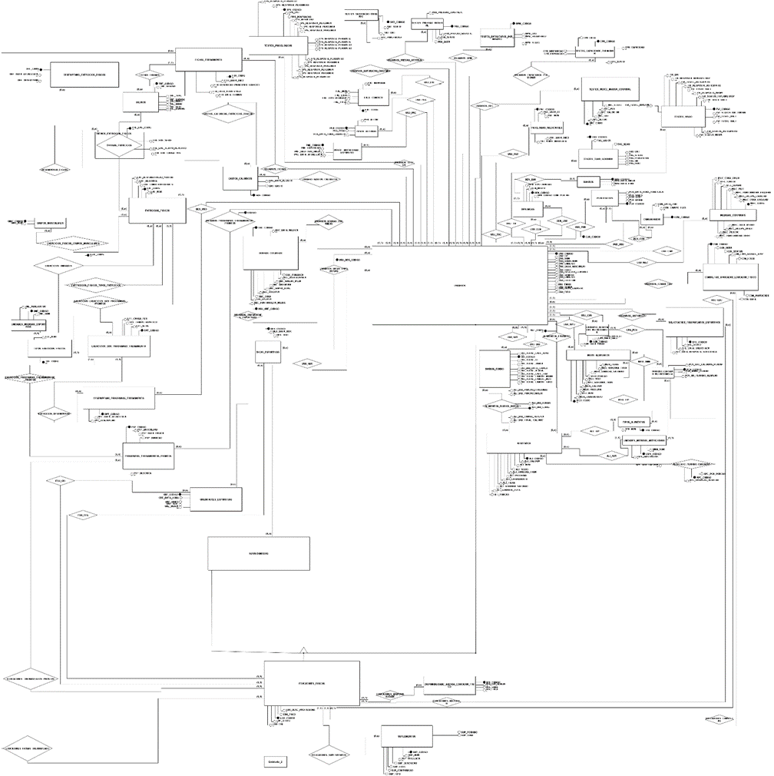

Slide 36
Total de Entidades e Atributos
Tipo | Total
Entidades | 55
Atributos | 366

Slide 37
Modelo Lógico
O modelo lógico já possui certas limitações da tecnologia escolhida e também possui algumas padronizações como a nomenclatura e os trigramas, já possui chaves primarias e estrangeiras definidas. Para a criação do Modelo Lógico deve-se levar em conta os exemplos de modelagem criados no Modelo Conceitual.

Slide 38
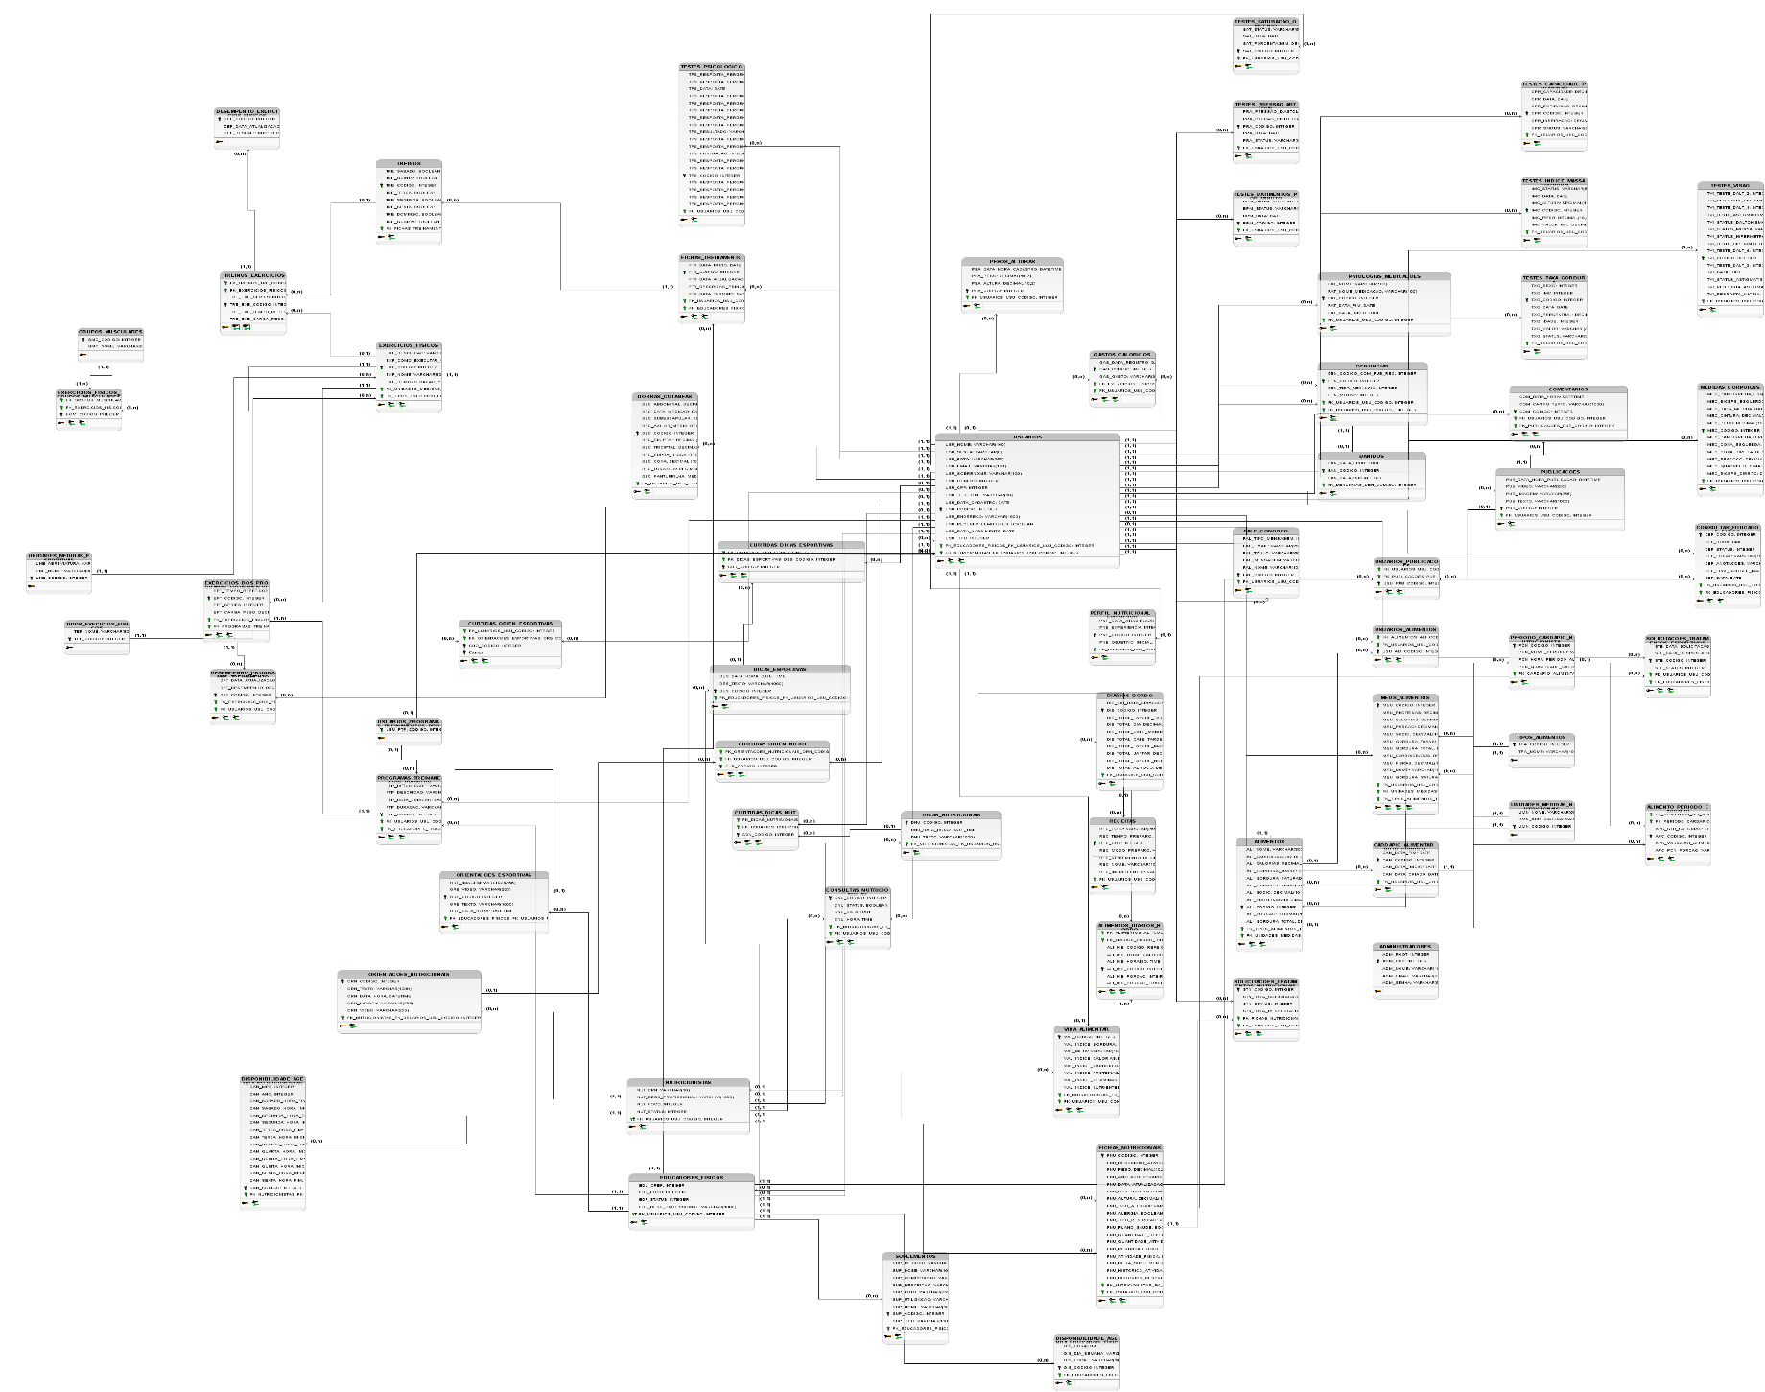

Slide 39
Modelo Físico
No modelo físico é feita a modelagem física do modelo do banco de dados. Nele deve-se levar em conta limitações impostas pelo SGBD (Sistema de Gerenciamento de Banco de Dados) escolhido e deve ser criado com base no Modelo Lógico.

Slide 40
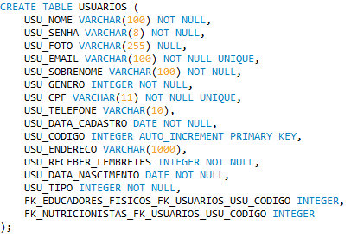
Modelo Físico – Módulo 01

Slide 41
Dicionário de Dados
Elaborado a fim de organizar e especificar o tipo de armazenamento atribuído a cada entidade e atributo do SGBD.

Slide 42
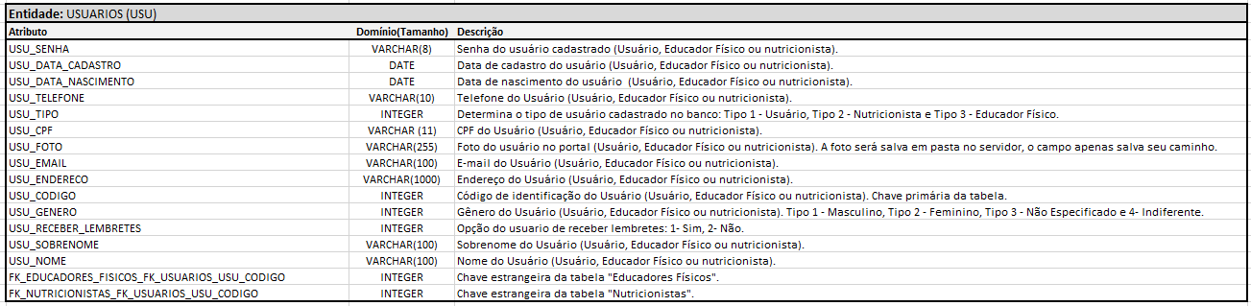
Dicionário de Dados – Módulo 01

Slide 43
População do Banco
Para facilitar o desenvolvimento do projeto, os DBA’s aplicaram dados fictícios aos atributos por meio de Inserts no MySQL.

Slide 44
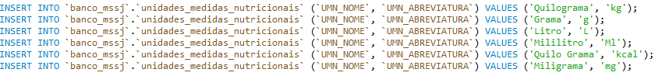
Inserts do Módulo 09

Slide 45
Casos de Teste
Casos de teste são arquivos que servirão de base para que outras pessoas, como analistas e DBAs, possam analisar o sistema, sendo que esses arquivos contem os comportamentos esperados no sistema quando uma entrada é feita. Essas especificações tem o intuito de minimizar os riscos de falha no projeto, garantindo assim que as funcionalidades do software estejam em pleno funcionamento.

Slide 46
Casos de Teste – Módulo 01
Casos de Teste – Módulo 01
Caso de Teste | Descrição do Caso de Teste | Resultado Esperado
CT #04 | Verifica se a opção “Recuperar Senha” foi selecionado. | Caso o usuário selecionar o tópico “Recuperar Senha”, exibir a página de recuperação de senha.
Teste Executado
Caso de Teste | 27/08/2018
CT #04 | Sucesso

Slide 47
Casos de Teste – Módulo 04
Casos de Teste – Módulo 04
Caso de Teste | Descrição do Caso de Teste | Resultado Esperado
CT #17 | Verificar se o servidor de e-mail não está funcionando de maneira adequada. | Caso o servidor não esteja no ar ou funcionando de maneira adequada, o sistema deve armazenar uma notificação ao educador físico, que será enviada pelo sistema via e-mail assim que o servidor voltar ao ar. A notificação contém: Quando (data e hora); Onde (local); Quem (usuário que marcou a consulta);
Teste Executado
Caso de Teste | 16/09/2018 | 24/09/2018
CT #17 | Falha | Sucesso

Slide 48
Casos de Teste – Módulo 04
Histórico de Execução de Testes
Caso de Teste | Data da Execução | Responsável da Atividade de Teste | Status do Teste | Motivo da Falha | Responsável pela Correção da Falha | Data Prevista para Novo Teste
CT #17 | 16/09/2018 | Lucas R e Vitória | Falha | As funcionalidades de back-end relativas às interfaces de “Exibir dados da ficha de treinamento” e “Adicionar ficha de treinamento” ainda não foram integradas à parte visual (front-end) da interface. | Lucas R e Vitória | 28/09/2018

Slide 49
Casos de Teste – Módulo 07
Casos de Teste – Módulo 07
Caso de Teste | Descrição do Caso de Teste | Resultado Esperado
CT #14 | Verificar se a agenda foi acessada. | Caso a agenda tenha sido acessada, mostre a tabela com data, hora e nutricionista.
Teste Executado
Caso de Teste | 24/09/2018
CT #14 | Sucesso

Slide 50
Status do Caso de Teste
Os status dos casos de teste demonstram, em porcentagem, o quanto os casos de teste foram desenvolvidos e testados, além de resultarem no status do módulo por completo.

Slide 51
Status do Caso de Teste – Módulo 01

Slide 52
Status do Caso de Teste – Módulo 01
Funcionalidades | Desenvolvidos | Testados
Logar no sistema | 100% | 100%
Realizar cadastro | 100% | 100%
Recuperar senha | 100% | 100%
Visualizar tela de boas-vindas | 100% | 100%
Visualizar sobre o projeto | 100% | 100%
Sair do portal | 100% | 100%
Listar administradores ativos | 100% | 100%
Adicionar novos administradores | 100% | 100%

Slide 53
Status do Caso de Teste – Módulo 01
Excluir administradores | 100% | 100%
Fale conosco | 100% | 100%
Editar informações pessoais | 80% | 20%
Visualizar patologias e medicações contínuas usuários | 0% | 0%
Adicionar patologias/medicações contínuas | 100% | 100%
Visualizar patologias/medicações contínuas | 100% | 25%
Excluir patologia | 100% | 0%

Slide 54
Status do Caso de Teste – Módulo 01
Editar patologia | 100% | 0%
Registrar peso e altura | 100% | 0%
Status do Módulo 01: | 83,08%

Slide 55
Status do Caso de Teste – Módulo 02

Slide 56
Status do Caso de Teste – Módulo 02
Funcionalidades | Desenvolvidos | Testados
Publicações na página | 100% | 100%
Listagem de publicações na timeline | 100% | 100%
Comentar nas publicações da página | 100% | 100%
Editar publicação | 100% | 100%
Excluir publicação | 100% | 100%
Editar comentário | 100% | 100%
Excluir comentário | 100% | 100%
Denunciar publicações | 100% | 100%
Denunciar comentários indesejados | 100% | 100%
Curtir publicações | 100% | 100%

Slide 57
Status do Caso de Teste – Módulo 02
Lista de denúncias | 100% | 100%
Banir usuários | 0% | 0%
Excluir comentário/ publicação denunciada | 0% | 0%
Realizar publicações fixas da página de orientações nutricionais | 100% | 100%
Realizar publicações fixas da página de dicas nutricionais | 100% | 100%
Realizar publicações fixas da página de orientações esportivas | 100% | 100%
Listagem de publicações na timeline referentes as dicas nutricionais/físicas | 100% | 100%

Slide 58
Status do Caso de Teste – Módulo 02
Editar orientações nutricionais | 0% | 0%
Excluir orientações nutricionais | 100% | 100%
Editar dicas nutricionais | 100% | 100%
Excluir dicas nutricionais | 100% | 100%
Editar orientações esportivas | 0% | 0%
Excluir orientações esportivas | 100% | 100%
Excluir publicações fixas da página de dicas esportivas | 100% | 100%
Status do Módulo 02: | 84%

Slide 59
Status do Caso de Teste – Módulo 03

Slide 60
Status do Caso de Teste – Módulo 03
Funcionalidades | Desenvolvidos | Testados
Visualizar IMC | 100% | 100%
Realizar IMC | 100% | 100%
Alterar IMC | 100% | 100%
Excluir IMC | 100% | 100%
Visualizar Taxa de Gordura | 100% | 100%
Realizar Taxa de Gordura | 100% | 100%
Alterar Taxa de Gordura | 100% | 100%
Excluir Taxa de Gordura | 100% | 100%
Visualizar Teste de Visão | 100% | 100%
Realizar Teste de Visão | 100% | 50%
Alterar Teste de Visão | 100% | 100%

Slide 61
Status do Caso de Teste – Módulo 03
Excluir Teste de Visão | 100% | 100%
Visualizar Saturação de Oxigênio | 100% | 100%
Realizar Saturação de Oxigênio | 100% | 70%
Alterar Saturação de Oxigênio | 100% | 100%
Excluir Saturação de Oxigênio | 100% | 100%
Visualizar BPM | 100% | 100%
Realizar BPM | 100% | 70%
Alterar BPM | 100% | 100%
Excluir BPM | 100% | 100%
Visualizar Capacidade Pulmonar | 100% | 100%
Realizar Capacidade Pulmonar | 100% | 70%

Slide 62
Status do Caso de Teste – Módulo 03
Excluir Capacidade Pulmonar | 100% | 100%
Visualizar Pressão Sanguínea | 100% | 100%
Realizar Pressão Sanguínea | 100% | 70%
Alterar Pressão Sanguínea | 100% | 100%
Excluir Pressão Sanguínea | 100% | 100%
Visualizar Check-ups do Usuário | 60% | 60%
Status do Módulo 03: | 95,53%

Slide 63
Status do Caso de Teste – Módulo 04

Slide 64
Status do Caso de Teste – Módulo 04
Funcionalidades | Desenvolvidos | Testados
Efetuar Perfil de Treinamento | 100% | 100%
Editar perfil de treinamento | 100% | 100%
Pesquisar educador físico | 100% | 100%
Solicitar educador físico | 100% | 100%
Responder solicitação para acompanhamento de usuário | 100% | 100%
Visualizar perfil do Meu educador físico | 70% | 0%
Dispensar educador físico | 50% | 40%
Visualizar consultas do usuário | 100% | 100%
Marcar consulta | 0% | 0%

Slide 65
Status do Caso de Teste – Módulo 04
Enviar notificação de agendamento de consulta | 0% | 0%
Gerenciar disponibilidade dos dias da agenda e local da consulta | 0% | 0%
Listar consultas existentes | 100% | 100%
Registrar dados obtidos na consulta | 100% | 100%
Listar usuários | 100% | 100%
Listar fichas de treinamento | 100% | 100%
Adicionar ficha de treinamento | 60% | 20%
Visualizar ficha de treinamento | 30% | 20%
Excluir ficha de treinamento | 0% | 0%

Slide 66
Status do Caso de Teste – Módulo 04
Enviar ficha de treinamento por e-mail* | 100% | 100%
Visualizar dados do usuário | 100% | 100%
Registrar medidas corporais | 100% | 100%
Registrar dobras cutâneas | 100% | 100%
Listar suplementos alimentares | 100% | 100%
Adicionar suplemento alimentar | 100% | 100%
Visualizar suplementos alimentares | 100% | 100%
Excluir suplementos alimentares | 100% | 100%
Status do Módulo 04: | 74,80%

Slide 67
Status do Caso de Teste – Módulo 05

Slide 68
Status do Caso de Teste – Módulo 05
Funcionalidades | Desenvolvidos | Testados
Visualizar Histórico de Ficha de Treinamento | 100% | 100%
Visualizar Ficha de Treinamento | 100% | 100%
Atualizar desempenho de um exercício da ficha de treinamento | 100% | 100%
Visualizar histórico de desempenho por exercício | 100% | 100%
Excluir desempenho da ficha de treinamento | 100% | 100%
Visualizar programas prontos | 100% | 100%
Vincular à um novo programa de treinamento | 100% | 100%

Slide 69
Status do Caso de Teste – Módulo 05
Visualizar histórico de programas prontos | 100% | 100%
Visualizar programas de treinamentos | 100% | 100%
Atualizar desempenho de um exercício de um programa de treinamento | 100% | 100%
Visualizar histórico do desempenho de um programa de treinamento | 80% | 0%
Excluir desempenho de um programa de treinamento | 100% | 100%

Slide 70
Status do Caso de Teste – Módulo 05
Visualizar desempenho por exercício nos formatos gráficos e tabular | 90% | 0%
Visualizar gastos calóricos diários no formato tabular | 90% | 0%
Adicionar gastos calóricos por exercício | 70% | 0%
Editar gastos calóricos por exercício | 70% | 0%
Excluir gastos calóricos por exercício | 100% | 100%

Slide 71
Status do Caso de Teste – Módulo 05
Visualizar gastos calóricos vs. consumo calórico diário nos formatos gráfico e tabular | 0% | 0%
Visualizar dobras cutâneas nos formatos gráfico e tabular | 100% | 100%
Visualizar taxa de gordura corporal nos formatos gráficos e tabular | 100% | 100%
Emitir relatório de fadiga | 0% | 0%
Adicionar desempenho programa de treinamento | 100% | 100%

Slide 72
Status do Caso de Teste – Módulo 05
Adicionar desempenho de um exercício da ficha de treinamento | 100% | 0%
Visualizar medidas corporais nos formatos gráfico e tabular | 100% | 100%
Status do Módulo 05: | 77,08%

Slide 73
Status do Caso de Teste – Módulo 06

Slide 74
Status do Caso de Teste – Módulo 06
Funcionalidades | Desenvolvidos | Testados
Gerenciar Lembretes | 100% | 100%
Listagem de Unidades de Medidas | 100% | 100%
Inserir Unidade de Medidas | 100% | 100%
Atualizar Unidades e Medida | 100% | 100%
Excluir Unidades de Medida | 100% | 100%
Listar Tipos de Exercício Físico | 100% | 100%
Inserir Tipos de Exercício Físicos | 100% | 100%
Atualizar Tipos de Exercícios Físicos | 100% | 100%

Slide 75
Status do Caso de Teste – Módulo 06
Excluir Tipos de Exercício Físicos | 100% | 100%
Listar Programas de Treinamento | 100% | 100%
Inserir Exercício no Programa de Treinamento | 100% | 100%
Atualizar Exercício do Programa de Treinamento | 100% | 100%
Excluir Exercício do Programa de Treinamento | 100% | 100%
Listar Teste Psicológico | 100% | 100%

Slide 76
Atualizar Teste Psicológico | 100% | 100%
Excluir Teste Psicológico | 100% | 100%
Inserir Exercício Físicos | 100% | 100%
Atualizar Exercícios Físicos | 100% | 100
Excluir Exercícios Físicos | 100% | 100%
Visualizar Resultados dos Testes Psicológicos | 100% | 100%
Visualizar Guia de Exercícios Físicos | 100% | 100%
Visualizar Guia de Suplementação | 100% | 100%
Status do Módulo 06: | 100%

Slide 77
Status do Caso de Teste – Módulo 07

Slide 78
Status do Caso de Teste – Módulo 07
Funcionalidades | Desenvolvidos | Testados
Registro de Disponibilidade de Horário | 100% | 100%
Visualização de Consultas | 100% | 100%
Agendar novas consultas presenciais | 100% | 100%
Visualizar suas consultas nutricionais | 100% | 100%
Vida alimentar e metas para o paciente | 100% | 100%
Criar/Editar Ficha de Consulta | 100% | 100%
Gerir Cardápio | 100% | 100%

Slide 79
Status do Caso de Teste – Módulo 07
Visualizar Cardápio | 100% | 100%
Editar Cardápio | 100% | 100%
Excluir Cardápio | 100% | 100%
Inserir Cardápio | 100% | 100%
Envio por E-mail de Novos Cardápios | 0% | 0%
Efetuar Perfil Nutricional | 100% | 100%
Pesquisar nutricionista | 100% | 100%
Vincular-se ao nutricionista | 100% | 100%

Slide 80
Status do Caso de Teste – Módulo 07
Visualizar solicitação da população para tratamento | 100% | 100%
Gerar Gráfico de Calorias do Diário de Bordo | 100% | 100%
Gerar Relatório Tabular de Calorias do Diário de Bordo | 100% | 100%
Histórico de fichas | 100% | 100%
Envio de Registros de consultas por E-mail | 90% | 90%
Status do Módulo 07: | 94,5%

Slide 81
Status do Caso de Teste – Módulo 08

Slide 82
Status do Caso de Teste – Módulo 08
Funcionalidades | Desenvolvidos | Testados
Gerir Diário de Bordo | 100% | 100%
Inserir Refeição | 100% | 100%
Cadastrar Novo Alimento | 100% | 100%
Calcular calorias totais diárias | 100% | 100%
Calcular Calorias totais por refeição | 100% | 100%
Calcular Peso Ideal | 100% | 100%

Slide 83
Status do Caso de Teste – Módulo 08
Calcular IMC | 100% | 100%
Gerir alimentos favoritos | 100% | 100%
Excluir Alimento Favorito | 100% | 100%
Visualizar detalhe de Alimento Favorito | 100% | 100%
Adicionar Alimentos Favoritos | 100% | 100%
Atualizar Peso | 100% | 100%
Relatórios Diários | 100% | 100%

Slide 84
Status do Caso de Teste – Módulo 08
Nutrientes | 100% | 100%
Calorias Consumidas e Calorias Restantes | 100% | 100%
Calorias por tipo de Refeição | 100% | 100%
Relatórios de dados históricos | 100% | 100%
Exibir relatórios de Consumo de Calorias e Nutrientes | 100% | 100%
Exibir histórico de peso | 100% | 100%
Status do Módulo 08: | 100%

Slide 85
Status do Caso de Teste – Módulo 09

Slide 86
Status do Caso de Teste – Módulo 09
Funcionalidades | Desenvolvidos | Testados
Pesquisar Caloria de Alimentos | 100% | 100%
Gerenciar Meus Alimentos | 100% | 100%
Gerenciar Receitas | 100% | 100%
Gerenciar Unidade de Medida | 100% | 100%
Gerenciar Tipo de Alimento | 100% | 100%
Gerenciar Receitas | 80% | 75%

Slide 87
Status do Caso de Teste – Módulo 09
Gerenciar Alimentos | 100% | 100%
Analisar Receitas Denunciar | 0% | 0%
Status do Módulo 09: | 84,68%

Slide 88
Portal de Documentações
O Portal de documentações do projeto Mais Saúde São João, tem como objetivo reunir todos os documentos confeccionados durante o desenvolvimento do projeto.
O link a seguir o levará ao portal:
sites.google.com/view/maissaudesaojoao/portal-de-documentações

Slide 89
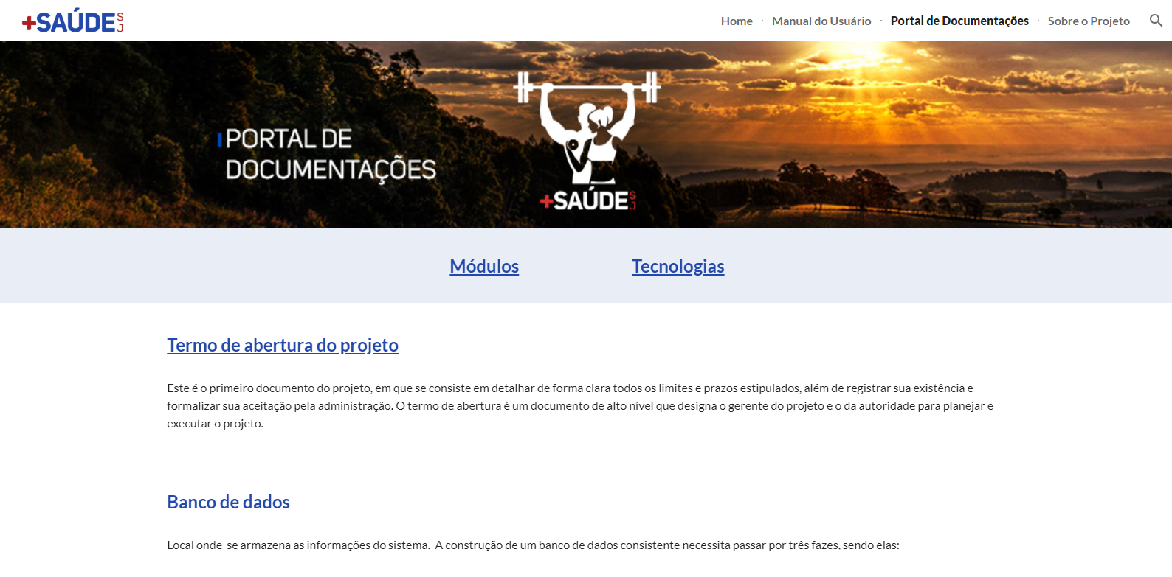
Portal de Documentações

Slide 90
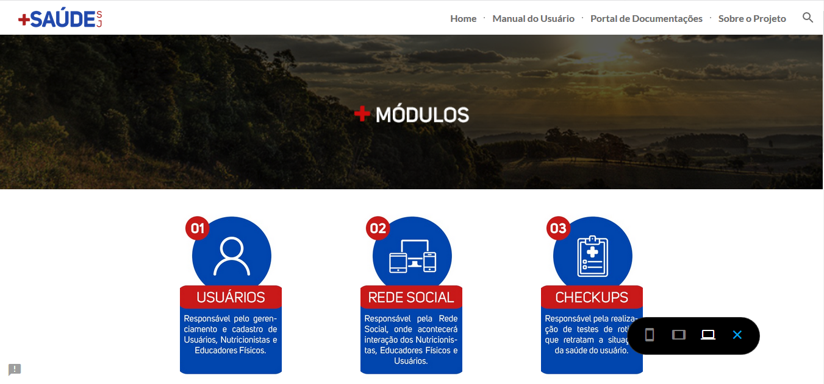
Módulos

Slide 91
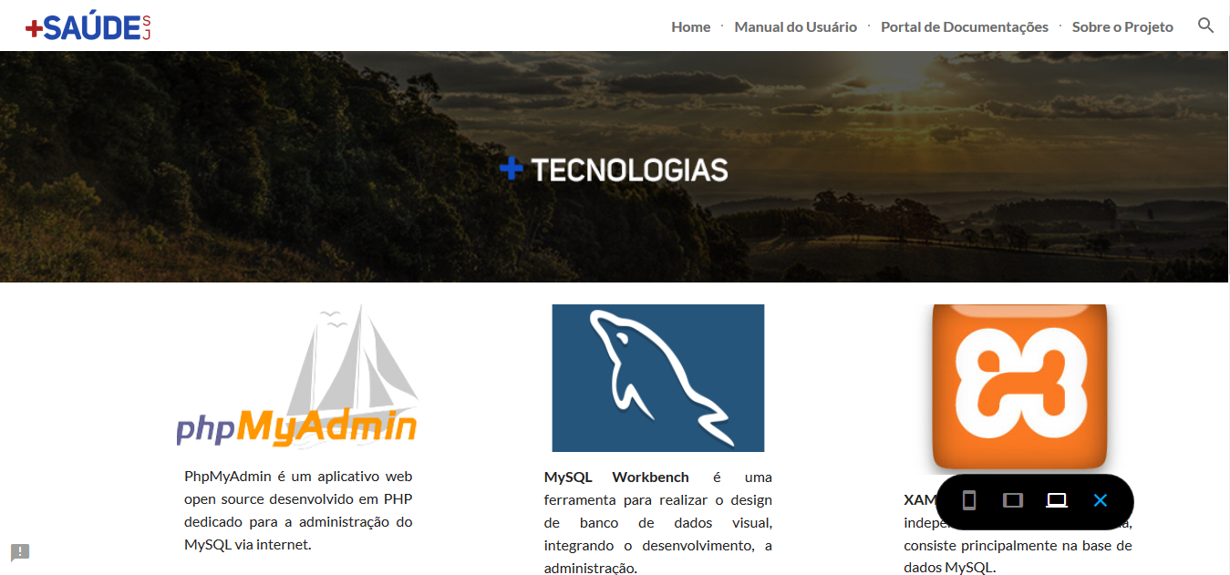
Tecnologias

Slide 92
Manual do Usuário
Manual do usuário é um documento que mostra ao usuário como utilizar o sistema de forma compreensível e didática.
O link a seguir o levará ao manual:
sites.google.com/view/maissaudesaojoao/manual-do-usuário

Slide 93
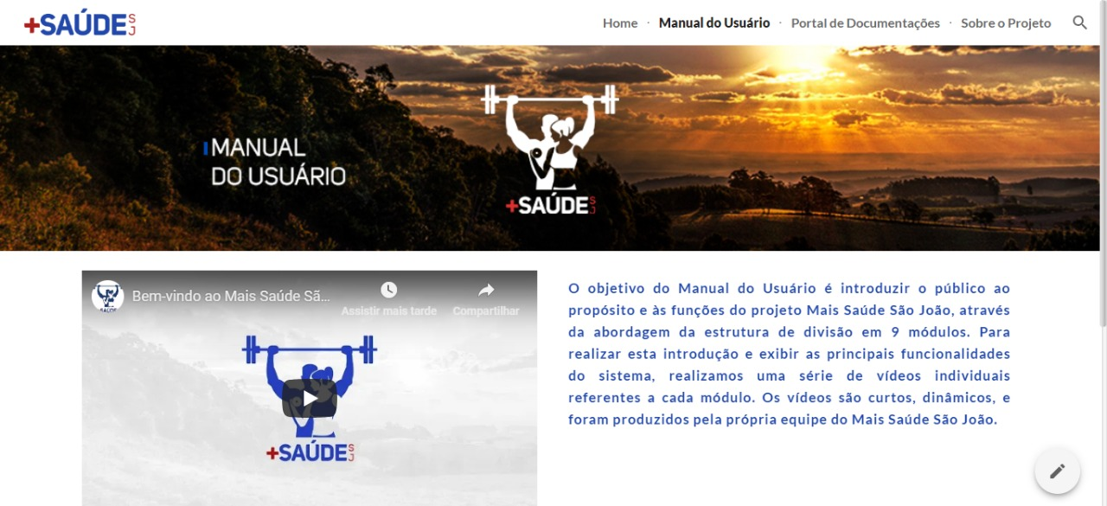
Manual do Usuário

Slide 94
Demonstração do projeto

